Slide 1

Entendiendo tu oferta/premio de ayuda financiera
Presentado por: Silvia Osorio
Notes:
Hola, mi nombre es Silvia Osorio. Soy sub consejera escolar en el districto unificado del valle de Murrieta. Despues de entregar su aplicacion the FAFSA, ambos se pregutan… cual es el proximo paso. Ustedes van a recibir una oferta de cada colegio o Universidad que an puesto en su aplicacion de FAFSA y donde tambien han aplicado y an sido aceptados. Estas ofertas tendran su premio de ayda financiera.

Slide 2
Las ofertas de ayuda financiera son claves que pueden ayudarte a desbloquear cómo pagarás la escuela, incluyendo cuánto tendrás que pagar por tu cuenta
Otros nombres: Oferta de ayuda financiera
Carta de mérito
Carta de premio
Paquete de ayuda financiera
Que es una oferta de ayuda financiera?

Slide 3

¿Qué hay en una oferta de ayuda financiera?
Costo de asistencia (COA)
Subvenciones
Becas
Estudio federal de trabajo
Préstamos federales para estudiantes

Slide 4

Costo de Asistencia (COA)
Una estimación de lo que puede esperar pagar por un año de escuela. Esto incluye matrícula y cargos, habitación y pensión, libros y suministros, transporte e incluso gastos personales. Si el COA no está incluido en su oferta, consulte el sitio web de la escuela o llame a la oficina de ayuda financiera.
Notes:
ES IMPORTANTE SABER QUE EL COSTO DE ASISTENCIA SERA POR SOLO UN ANO.

Slide 5
Las becas universitarias son basadas en la necesidad y pueden ser otorgadas por gobiernos estatales o federales.
Las becas universitarias (scholarships)pueden estar basadas en la necesidad, el mérito o el interés y son otorgadas por una escuela, empresa u organización privada.
El trabajo-estudio federal es un programa, implementado por la escuela, donde usted trabaja para obtener su ayuda financiera.
Notes:
State Grants- Cal Grant, California College Promise Grant
Federal Grants- Federal Pell Grant –

Slide 6



Préstamos federales para estudiantes
Dinero prestado directamente al gobierno federal; usted paga esta ayuda financiera de nuevo con intereses.
Préstamos subsidiados por direct - Estudiantes de pregrado elegibles que demuestran necesidad financiera
Préstamos sin subvencionar del Direct Loan Program – Estudiantes elegibles de pregrado, posgrado y profesional, pero la elegibilidad no se basa en la necesidad financiera
Una oferta de ayuda financiera también puede enumerar la cantidad que puede pedir prestado con un préstamo basado en crédito (como un Préstamo PLUS del Direct Loan Program federal o un préstamo estudiantil privado).
Notes:
La tasa de interés de los préstamos federales para estudiantes es fija y generalmente más baja que la de los préstamos privados y mucho más baja que la de una tarjeta de crédito.
Usted no tiene que comenzar a pagar su préstamo hasta después de salir de la universidad o caer por debajo del medio tiempo.
Los préstamos federales para estudiantes ofrecen planes de pago flexibles y opciones para posponer los pagos de sus préstamos si tiene problemas para hacer pagos.

Slide 7
Dinero gratis vs dinero prestado vs ganado
DINERO GRATIS
DINERO PRESTADO
Dinero que NO tienes que devolver:
Becas
Subvenciones
Dinero que tendrá que devolver con intereses:
Préstamos federales para estudiantes directos
Préstamos Federales para Estudiantes PLUS (Basado en Crédito)
Dinero Ganado es como un trabajo a tiempo parcial y no tienes que devolver el dinero que ganas: trabajo-estudio.
Notes:
Es muy importante saber la diferencia cuando estas comparando ofertas de ayuda financiera

Slide 8

MUESTRAS DE OFFERTAS DE PREMIO
z
Notes:
Las cartas de premio se pueden enviar de diferentes maneras. Correo, a través de correo electrónico o a través del propio portal web de las universidades- Compruebe cómo debe esperar recibir el suyo
cada oferta se verá diferente- no hay una plantilla universal para las cartas de oferta de ayuda financiera

Slide 9
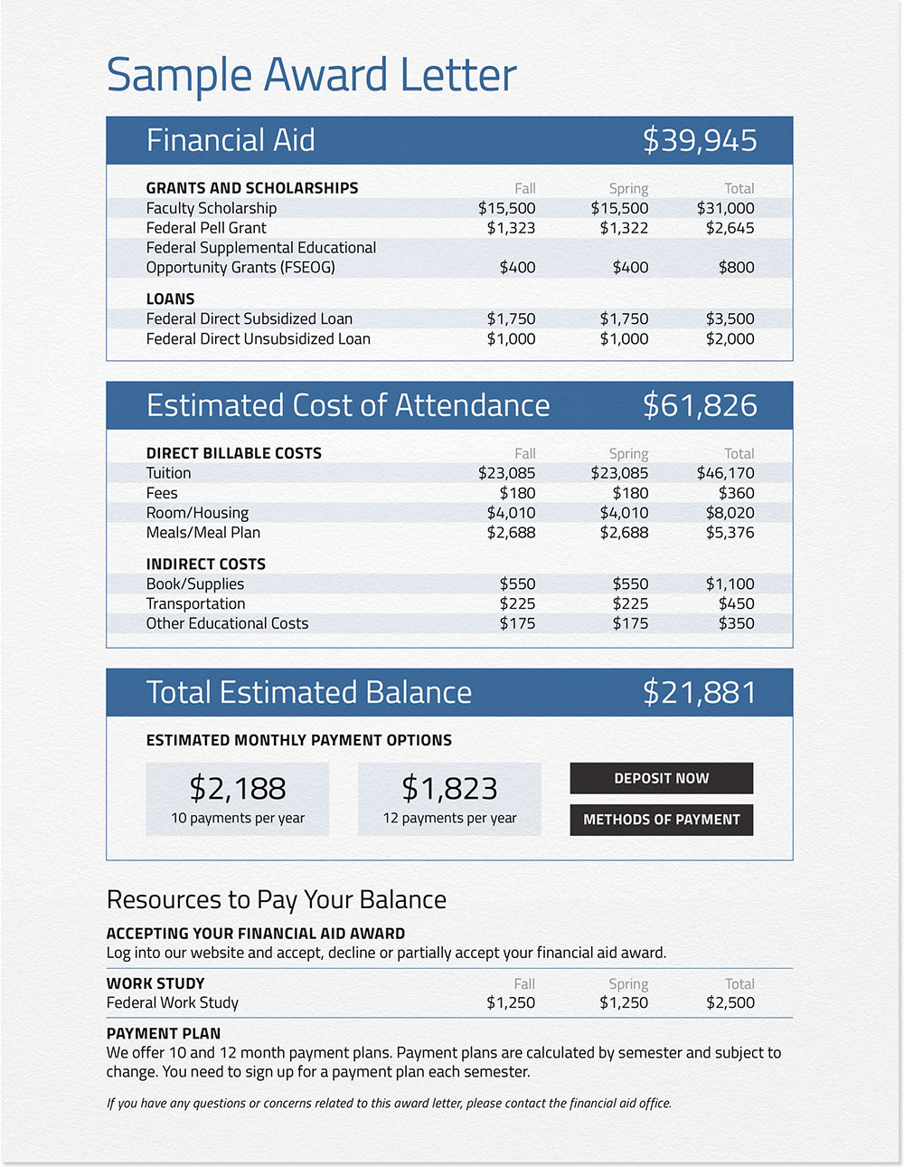
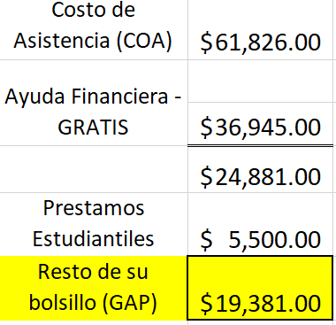
Notes:
Usted debe mirar las ayudas que no tienen que ser pagadas -dinero GRATIS→ Becas, Becas, Trabajo-Estudio
A continuación, mire préstamos - este es el dinero que tendrá que devolver con intereses.
Si el costo de asistencia no está en la carta, consulte el sitio web de sus escuelas porque esto le permitirá saber si hay algún costo universitario que tendrá que cubrir por su cuenta o si hay partes de su oferta de premio de ayuda financiera que tal vez no necesite- Usted no tiene que aceptar todo en su carta de premio de ayuda financiera , usted puede elegir y elegir, pero tendrá que notificar a su escuela de su decisión

Slide 10
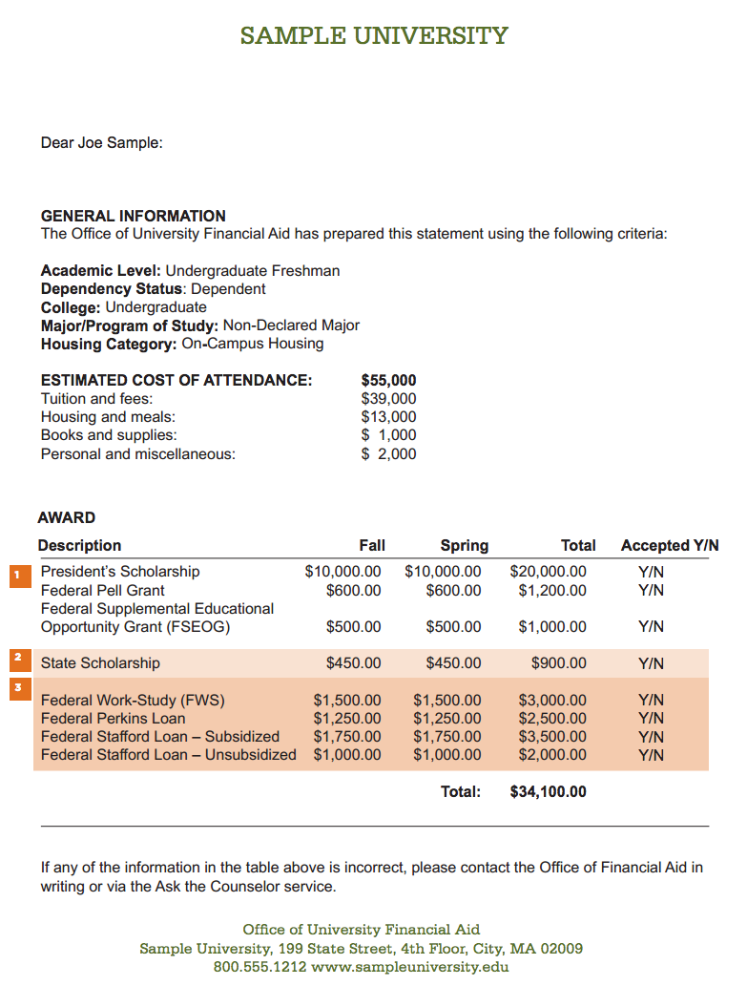
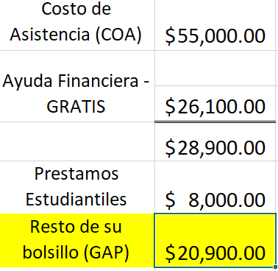

Slide 11

Compare su Premio de Ayuda Financiera
Sallie Mae-Spreadsheet

Slide 12

Averiguar cómo pagarás la escuela es una gran decision. Puede tener un impacto en la cantidad de deuda que tendrá después de graduarte. Una vez que entiendas tus ofertas de ayuda financiera, puedes elegir lo que funciona para ti y comenzar a planificar cómo vas a pagar por cualquier brecha no cubierta por su ayuda financiera.
Tómese su tiempo cuando esté comparando sus paquetes de ayuda financiera. Estás invirtiendo años de tu vida en la escuela, así que invierte el tiempo ahora para averiguar lo que es mejor para ti.
Tomar la gran decisión

Slide 13
Preguntas?

Slide 14

Gracias!
Si tiene una pregunta, favor de comunicarse conmigo a: sosorio@murrieta.k12.ca.us

